Slide 1


Slide 2
DOSEN TETAP
DOSEN TIDAK TETAP
DOSEN DUDI

Slide 3
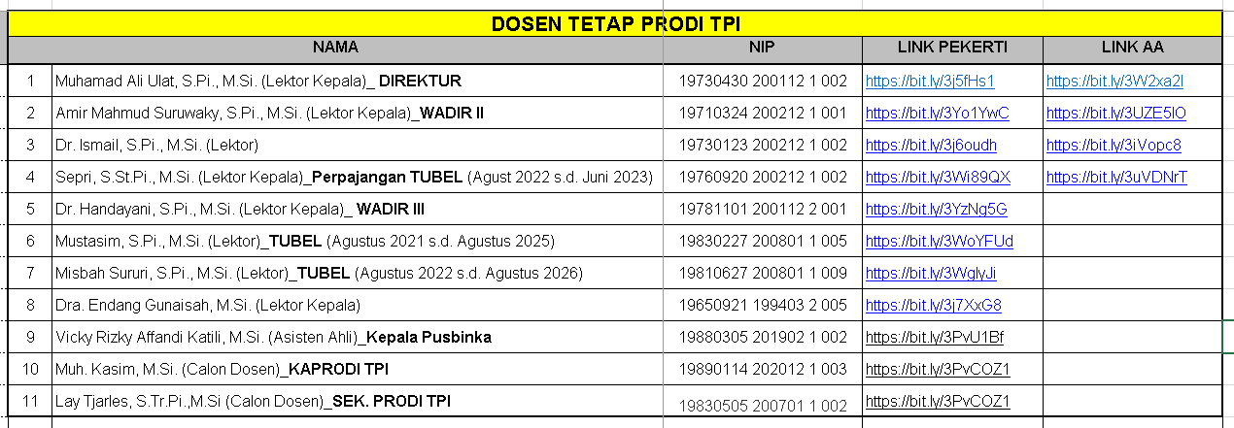
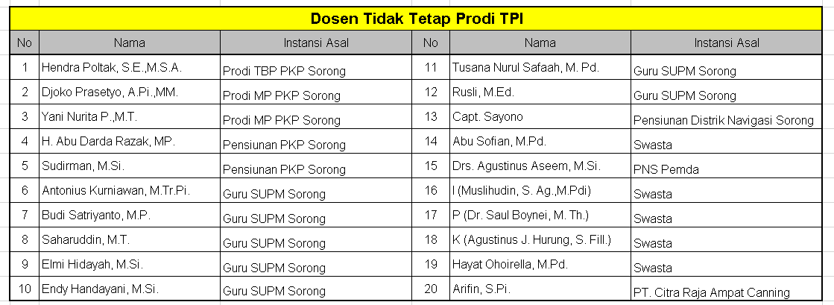

Slide 4
PERKULIAHAN DAN PRAKTIK

Slide 5
Jumlah Peserta Didik Prodi TPI :
Semester Genap TA. 2021-2022
Remaja Lulus 39 Orang
-Skorsing 7 orang : Abdul Malik, Aco Wantonga, Ahmad Haryanto, Frangky Beay, Sani Wokas, Ali Mokan, Armin Muna)
Madya Lulus 26 Orang
-Skorsing 2 orang : La Arif Aminuddin dan Aggi Al Qahfi
-Meninggal Dunia ; Sandi Anugrah M.
Perdana Lulus 34 Orang
-Skorsing 4 orang : Daniel S. Yebo, Sakarias Yolmen, Ziamentary Tupan, La Ode Hidayat
Semester Ganjil TA. 2022-2023
(update per tgl 31 Des 2022)
Tingkat | Jumlah Awal | Jumlah Aktif per tgl 31 Des 2022 | Keterangan
Remaja | 52 | 50 | Kabur 2 orang an. Krisna Unpapar dan Arfat Letsoin
Madya | 39 | 39 | lengkap
Perdana | 26 | 28 | Penambahan 2 orang setelah menjalani skorsing (Engelbertus Yangga dan Mathias Waci)
Jumlah | 117 | 117

Slide 6
Semester Genap TA. 2021-2022
-Wisudawan angkatan XIX berjumlah 34 orang
-Wisuda terlaksana tanggal 15 Agustus 2022. Dari 34 orang diperoleh predikat kelulusan dengan pujian sebanyak 4 orang, sangat memuaskan sebanyak 25 orang, dan memuaskan sebanyak 5 orang.
Semester Ganjil TA. 2022-2023
-Perkuliahan Taruna Remaja menerapkan system perkuliahan konvensinal (Teori+Praktik) 14-16 Pertemuan
-Perkuliahan Taruna Madya menerapkan system perkuliahan Blok Teori dan Praktik masing-masing 7-8 Minggu
-Perkuliahan Taruna Perdana menerapkan system perkuliahan Blok Tuntas
-Proporsi perbandingan teori praktik sebesar 30 % : 70 %
-Penerapan kurikulum menggunakan 2 versi yakni :
Taruna angkatan XX dan XXI menggunakan kurikulum Politeknik KP Edisi 2019 dan Taruna angkatan XXII menggunakan kurikulum edisi 2022
ADIWIDYA | ADIKARYA
Muhamad Rohmatul Akbar (TPI) | Renold Murehuwey (Ketua Senat, Juara Nasional (Harapan 1) Lomba Desain Kapal yang diselenggarakan oleh Departemen Sistem Perkapalan ITS, Mentor Menwa untuk kegiatan Menwa Mahasiswa di Universitas Pendidikan Muhamadiyah Sorong, Aktif Unit TEFA)

Slide 7
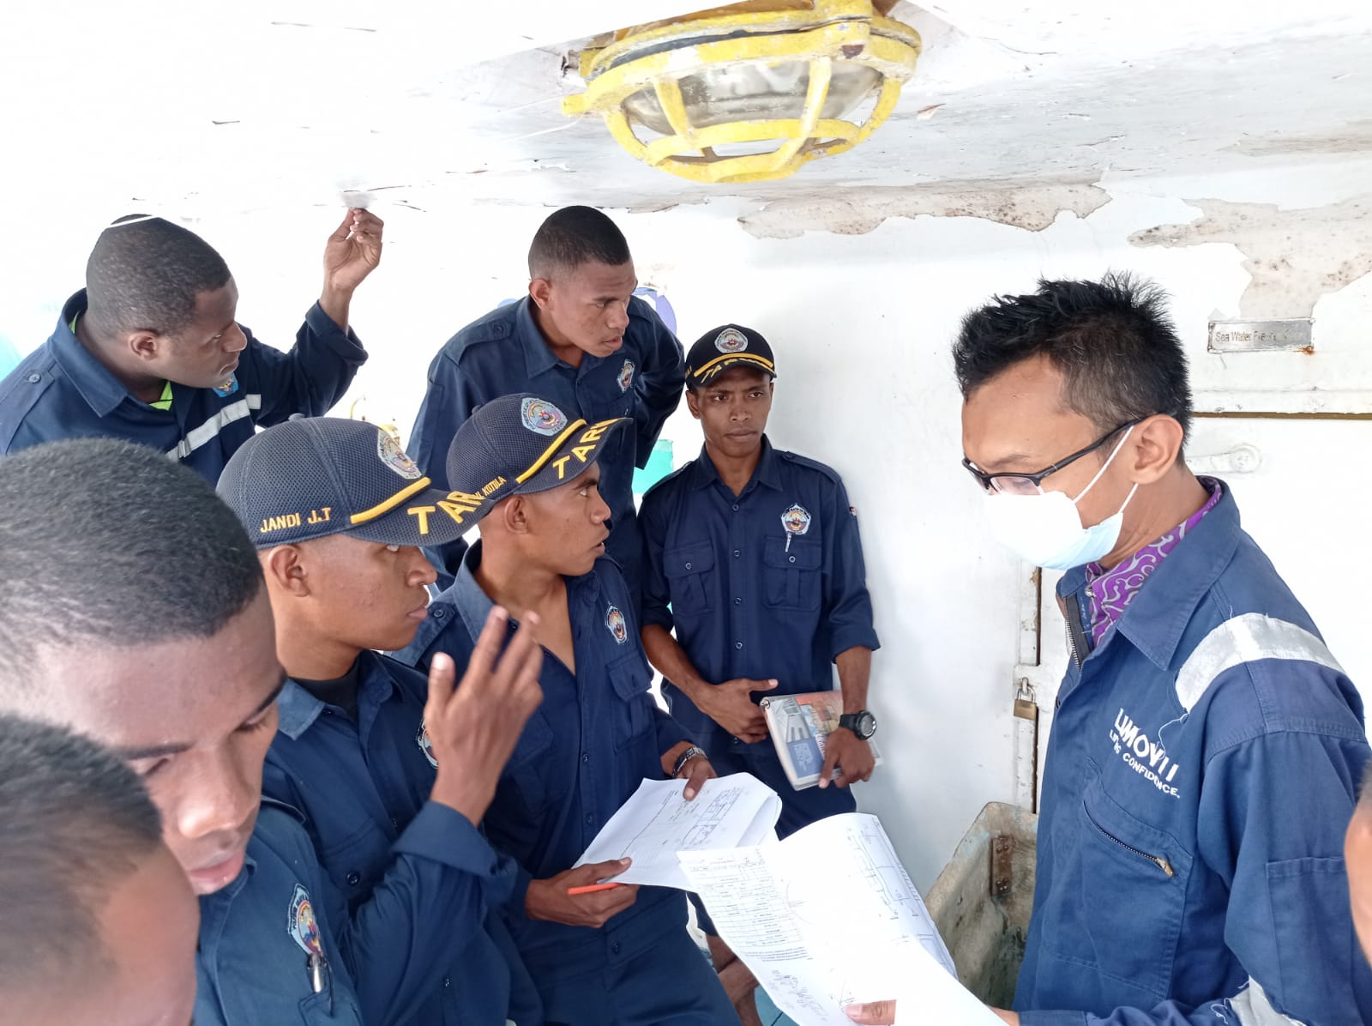
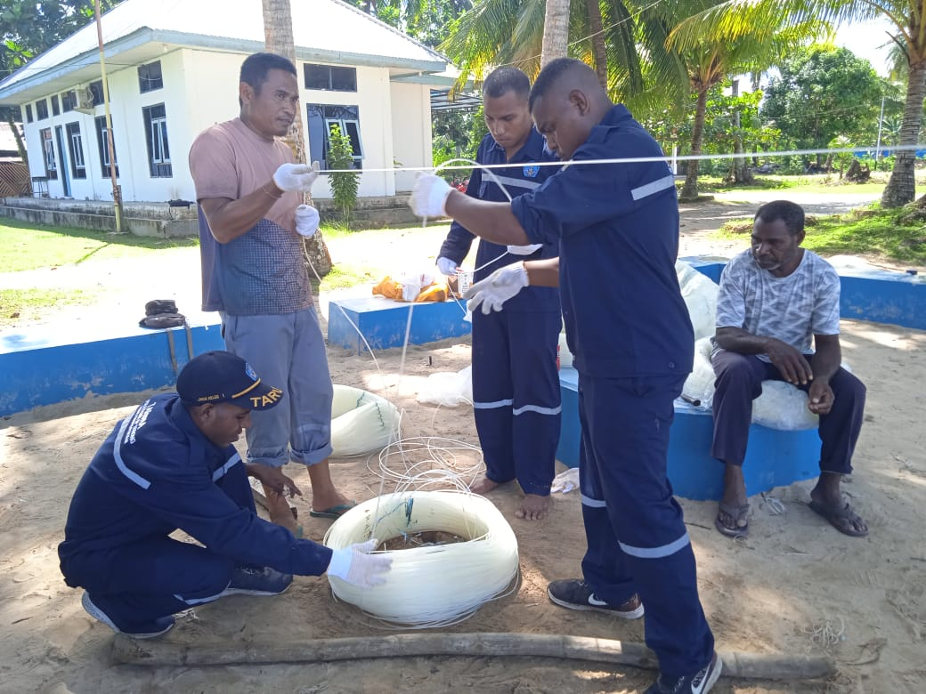
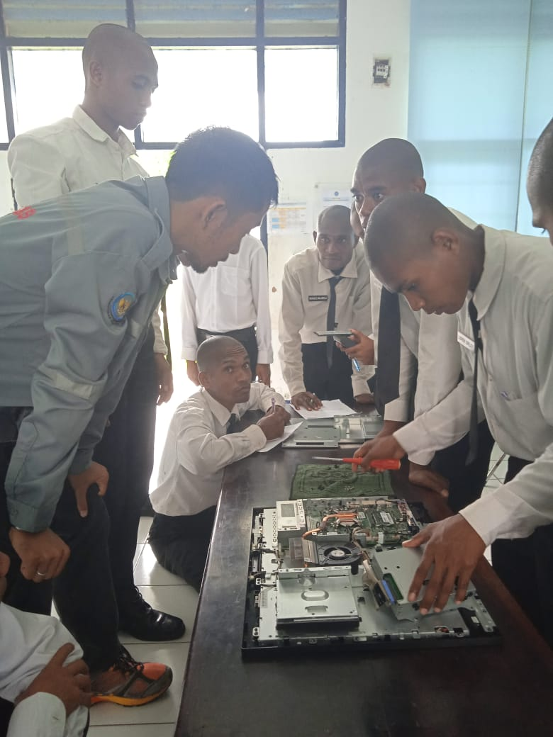
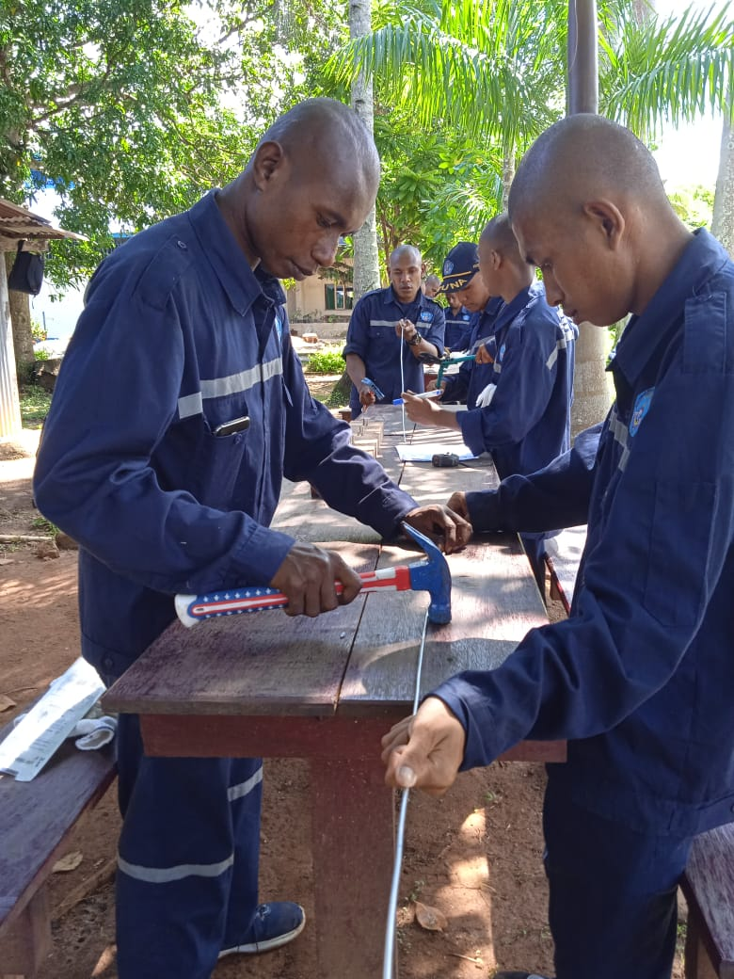
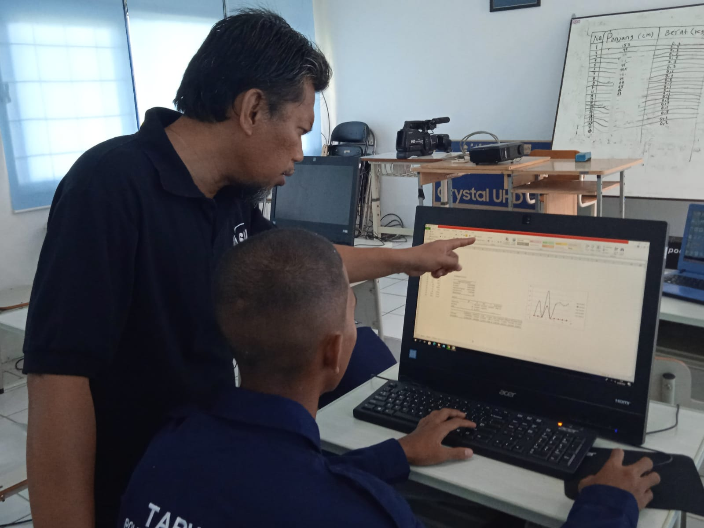

Slide 8
No | Taruna Perdana Semester Ganjil TA. 2022-2023 | NIT
1 | Muhammad Agmal | 20.1.03.021
2 | Silas Y. Gaiteborbir | 20.1.03.028
3 | Trisno Salay | 20.1.03.033
4 | Melkias Lussy | 20.1.03.018
5 | La Ode Nazamudin | 20.1.03.016
6 | Chalvin Sthen Opur | 20.1.03.006
7 | Rafael O. Purba | 20.1.03.023
8 | Hamid Rumalolas | 20.1.03.010
9 | Yosias Y.Ruimassa | 20.1.03.038
10 | Jandi Jehaezer Tuanahu | 20.1.03.012
11 | Michael Aru | 20.1.03.019
12 | Arifin Tella | 20.1.03.004
13 | Soleman Talle | 20.1.03.029
14 | Melkianus. I .Mareray | 20.1.03.017
15 | Yoseph K. Awangok | 20.1.03.037
16 | Yosua Noel P. Sitorus | 20.1.03.039
17 | Datris C. Kerty | 20.1.03.007
18 | Abdul Salam Nomay | 20.1.03.001
19 | Akhmad Haer Ismail | 20.1.03.003
20 | Stingki Matapuly | 20.1.03.031
21 | Syahrial N. R. Nugroho | 20.1.03.032
22 | Stefanus Barends | 20.1.03.030
23 | Wales Gutandjala | 20.1.03.034
24 | Yani Mandar | 20.1.03.036
25 | Ismail Kotala | 20.1.03.011
26 | Moh. Hatta Rumakat | 20.1.03.020
27 | Engelbertus Yangga | 19.1.03.012
28 | Matias Wihelmus Waci | 19.1.03.028

Slide 9
Taruna Madya SM. Ganjil TA. 2022-2023
No | Nama | NIT | No | Nama | NIT
1 | Akmal Hidayat | 21.1.03.004 | 21 | Nelles Nelson Rumbrapuk | 21.1.03.031
2 | Amin Rais Benlas | 21.1.03.005 | 22 | Peradi Walay | 21.1.03.032
3 | Andoro Badelwair | 21.1.03.006 | 23 | Pradio Agung Yahya | 21.1.03.033
4 | Asri Gadil | 21.1.03.008 | 24 | Ram Beay | 21.1.03.034
5 | Atventus Wanto Lodar | 21.1.03.009 | 25 | Ramadan Walay | 21.1.03.035
6 | Busu Djabumona | 21.1.03.011 | 26 | Ramon Rumodar | 21.1.03.036
7 | Erens A. C. Ampasoi | 21.1.03.012 | 27 | Renaldo F. Rumaherang | 21.1.03.038
8 | Fransisko Waitaby | 21.1.03.014 | 28 | Rian Fatukaloba | 21.1.03.039
9 | Fransiskus A. Yagoyamu | 21.1.03.015 | 29 | Rifaldi Bugis | 21.1.03.040
10 | Grasino M. F. Siahay | 21.1.03.017 | 30 | Risky Karelau | 21.1.03.041
11 | Hakham Djobay | 21.1.03.018 | 31 | Riswan Benlas | 21.1.03.042
12 | Isak Abrauw | 21.1.03.019 | 32 | Rusli Nurlete | 21.1.03.043
13 | Ismail Mambrasar | 21.1.03.020 | 33 | Samad Kasongat | 21.1.03.044
14 | James Robert Indwek | 21.1.03.021 | 34 | Semol Balsala | 21.1.03.045
15 | Jhon Neles Inyomusi | 21.1.03.022 | 35 | Soleman V Loy | 21.1.03.046
16 | Julkifli Rumodar | 21.1.03.023 | 36 | Stanislaus Welay | 21.1.03.047
17 | Karlos Salamala | 21.1.03.025 | 37 | Stepanus R. Sipahelut | 21.1.03.048
18 | Kaui Rikardus Boger | 21.1.03.026 | 38 | Taher Djetul | 21.1.03.049
19 | La Ode Muhammad Arlin | 21.1.03.027 | 39 | Yahya Ngabalin | 21.1.03.051
20 | Naldi Lahmadi | 21.1.03.030

Slide 10
Taruna Remaja SM. Ganjil TA. 2022-2023
No | Nama Taruna | N I T | No | Nama Taruna | N I T
1 | ABD. HAFIDZ M. SALEH | 22.1.03.001 | 27 | MOH MIZAN RAHANYAMTEL | 22.1.03.027
2 | ADAM FAJAR PRATAMA | 22.1.03.002 | 28 | MONSES MALIBELA | 22.1.03.028
3 | ADIT PURNOMO | 22.1.03.003 | 29 | MUH.ARHAM NUR | 22.1.03.029
4 | AGUS PAUL S BISI | 22.1.03.004 | 30 | MUKMIN LATAR | 22.1.03.030
5 | AHMAT MAHWIL | 22.1.03.005 | 31 | MUSLIM LABA | 22.1.03.031
6 | AMANDUS PARDJALA | 22.1.03.006 | 32 | NANDHA TEJA SUSANTO | 22.1.03.032
7 | AMANDUS WAMONA | 22.1.03.007 | 33 | NASARUDIN TUKWAIN | 22.1.03.033
8 | ARFAT LETSOIN (KABUR) | 22.1.03.008 | 34 | ODE SANDI | 22.1.03.034
9 | ARSING | 22.1.03.009 | 35 | ONI ALFRET FURIMA | 22.1.03.035
10 | ASFAR KARIM | 22.1.03.010 | 36 | PATRIK MANGAR | 22.1.03.036
11 | DRAISZER JOE D. SIMON | 22.1.03.011 | 37 | RICAR ANIDLA | 22.1.03.037
12 | ELDAN FRANS | 22.1.03.012 | 38 | RICKY YAKOB G.MARAN | 22.1.03.038
13 | ERWIN SYAHRONI | 22.1.03.013 | 39 | RIKARDO BOTHMIR | 22.1.03.039
14 | FARID BOINAUW | 22.1.03.014 | 40 | RIKSON FARI LENGAM | 22.1.03.040
15 | FEBRIYANDI NURLETTE | 22.1.03.015 | 41 | RUDI FELEX YANSIP | 22.1.03.041
16 | FRENGKY LEUNADUS BEAY | 22.1.03.016 | 42 | RULAN FAHMI SERAWA | 22.1.03.042
17 | GINANJAR ANAKODA | 22.1.03.017 | 43 | SAMUEL WAKIM | 22.1.03.043
18 | HAIRUDIN KOMNARIS | 22.1.03.018 | 44 | SOFYAN WOKAS | 22.1.03.044
19 | INGRIANTO BOGER | 22.1.03.019 | 45 | SOLEMAN NGOSIEM | 22.1.03.045
20 | JULES YUSAK HENDER | 22.1.03.020 | 46 | SUHARTO SIRLOY | 22.1.03.046
21 | KRISNA W. UNPAPAR (KABUR) | 22.1.03.021 | 47 | SURYA FIRMANSYAH | 22.1.03.047
22 | LIBREK SIRLOY | 22.1.03.022 | 48 | WAHYU SETYA PRAWIRA | 22.1.03.048
23 | MALIK BELSIGAWAI | 22.1.03.023 | 49 | YANCI DJILFUFIN | 22.1.03.049
24 | MARWAN SALAMPESSY | 22.1.03.024 | 50 | YOSUA PUTLELY | 22.1.03.050
25 | MEIYER STEPENSON PELASULA | 22.1.03.025 | 51 | YUSMAN SALISY | 22.1.03.051
26 | MIGAS PIER LEMPANGAN | 22.1.03.026 | 52 | ZULKARNAEN HATUALA | 22.1.03.052

Slide 11
PPKMP, PKL 1, PKL 2 dan KPA

Slide 12
-Pelaksanaan PPKMP Semester Genap TA. 2021-2022 lulus 39 orang, dilaksanakan di Kelurahan Rufei 12-14 April 2022
-Evaluasi dalam bentuk seminar hasil PPKMP secara panel di Ruang FNS
-Pelaksanaan PKL 1 Semester Genap TA. 2021-2022 lulus 26 orang, dilaksanakan di Pelabuhan Perikanan Pantai Sorong pada 1-14 Juli 2022
-Evaluasi dalam bentuk seminar hasil PKL 1 secara individu di Ruang FNS pada tanggal 26-27 Juli 2022
-Pelaksanaan PKL 2 Semester Ganjil TA. 2022-2023 masih sementara berlangsung dan dilaksanakan di 4 lokasi yakni : PPN Ternate (4 orang), PT. Citra Raja Ampat Canning (9 Orang), PT. Manunggal Sukojaya (2 Orang) dan PT. Dwi Bina Utama (13 Orang).
-Pelaksanaan seminar PKL 2 dijadwalkan tanggal 03-06 Januari 2023
-Pelaksanaan KPA Semester Genap TA. 2021-2022 terlaksana dari tanggal 08 Februari 2022-16 April 2022. Tersebar pada beberapa perusahaan yaitu : PT. Citra Raja Ampat Canning, PT. Manunggal Sukojaya, PT. Dwi Bina Utama, CV. Raja Laut Tmur Ternate dan CV. Jora Company Ambon . Peserta KPA yang Lulus sebanyak 34 Orang

Slide 13
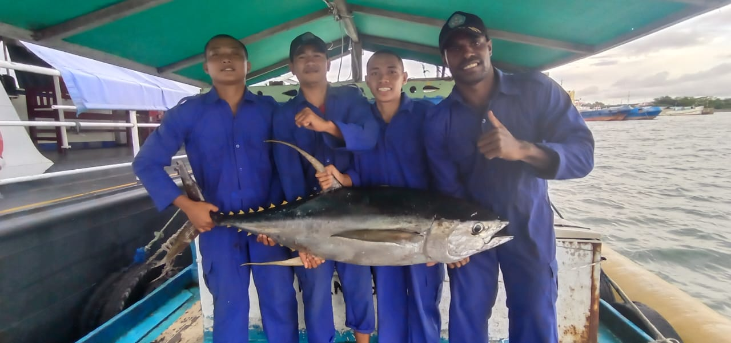
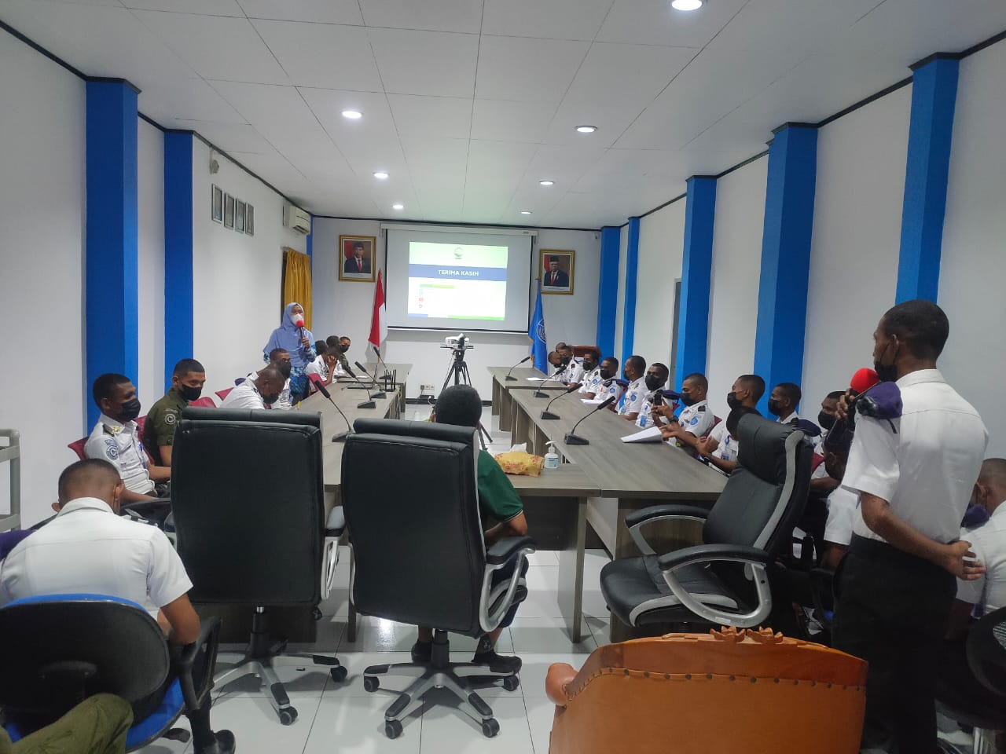
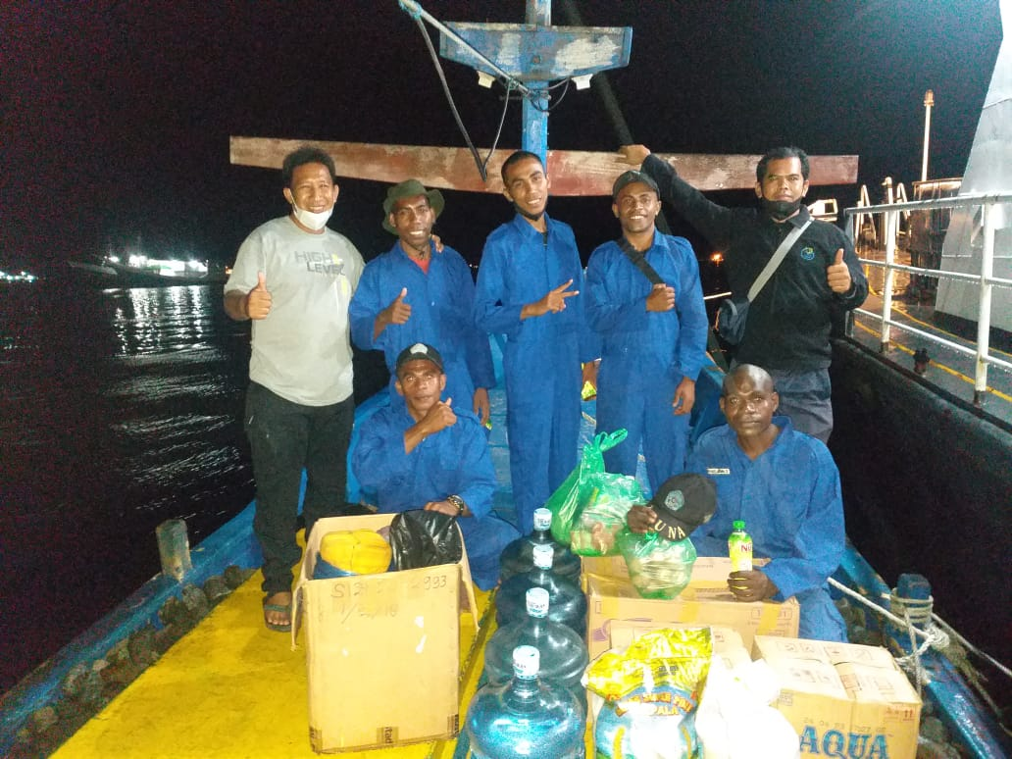
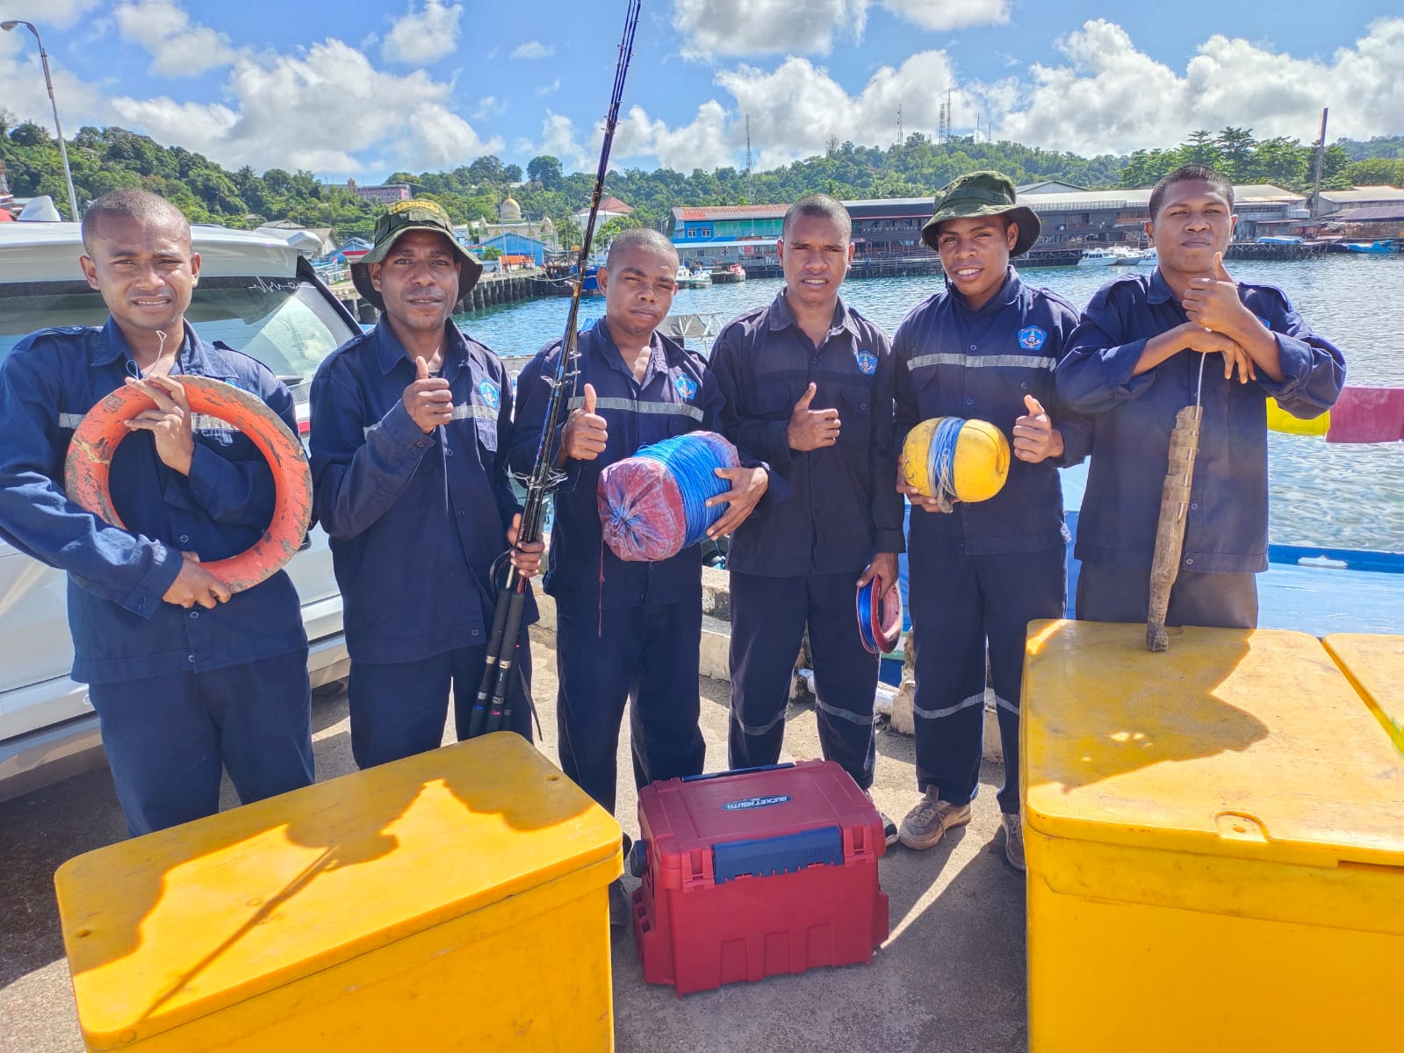
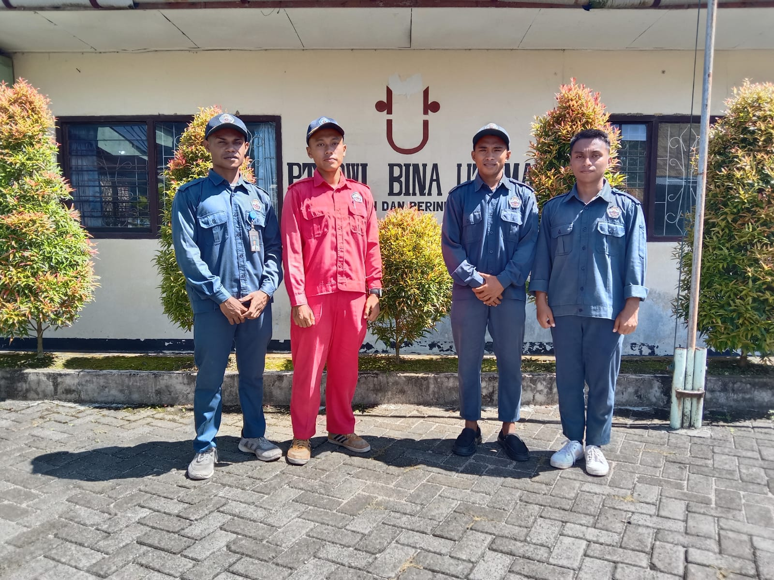

Slide 14
Survei Validasi, & Penyuratan tempat praktik
(Mg 2-3 Oktober)
Pembimbingan & Penyusunan Proposal PKL&KPA
(Mg 2-4 Oktober)
Input data & sosialisasi sistim PKL
(Mg 2-3 Oktober)
Seminar & Pengumpulan Proposal
(Mg 1 November)
Keberangkatan ke lokasi & Monitoring Kedatangan
(Mg 2 November)
Yudisium Daring Semester V
14 Februari 2023
Evaluasi Tempat Praktek
(Mg 2 Januari 2023)
Seminar Hasil Daring
9-13 Januari 2023
Bimbingan Daring
(Mg 3 Nov-4 Des)
Sch (2-6 Jan)
Monitoring Pelaksanan
(Mg 3 Nov-4 Des)
Bimbingan Proposal Daring
(Mg 3 Jan- 3 Feb)
2023
Seminar Proposal KPA
22-28 Februari 2023
Monitoring
Pelaksanan
(1 Maret-16 Mei 2023)
Bimbingan Laporan KPA Daring
1 Maret-16 Mei 2023
(Luring 17-26 Mei)
Seminar Hasil KPA 29 Mei-1Juni 2023
Yudisium
7 Juli 2023
Pengumpulan Laporan
7 Juni- 5 Juli 2023
Kompre
29 Mei-1Juni 2023
SKEMA PKL & KPA

Slide 15
PRAKTIK LAYAR INTEGRASI

Slide 16
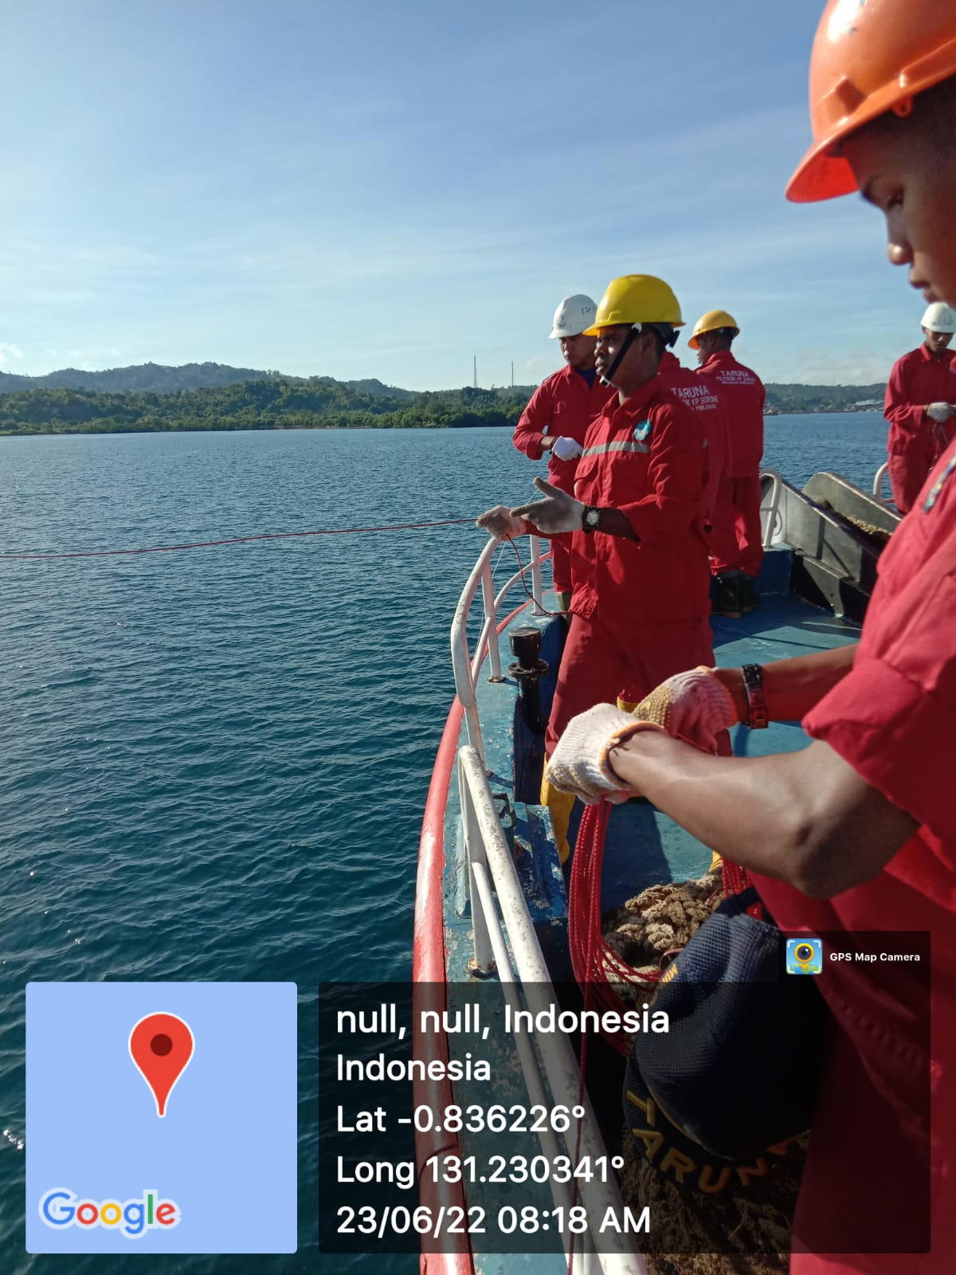
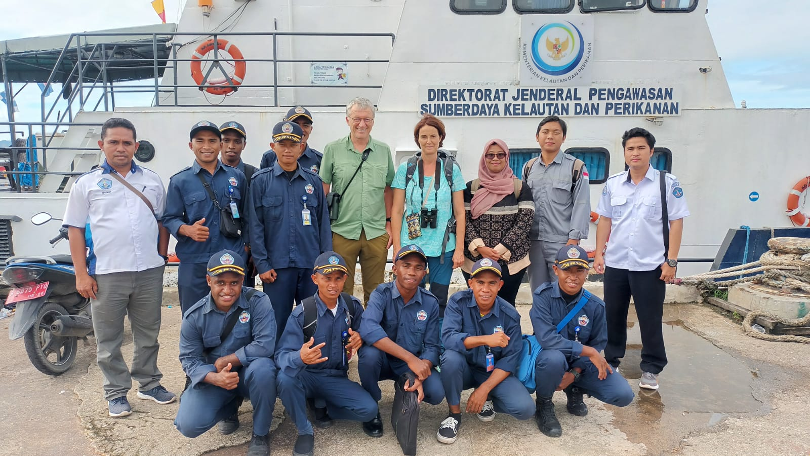
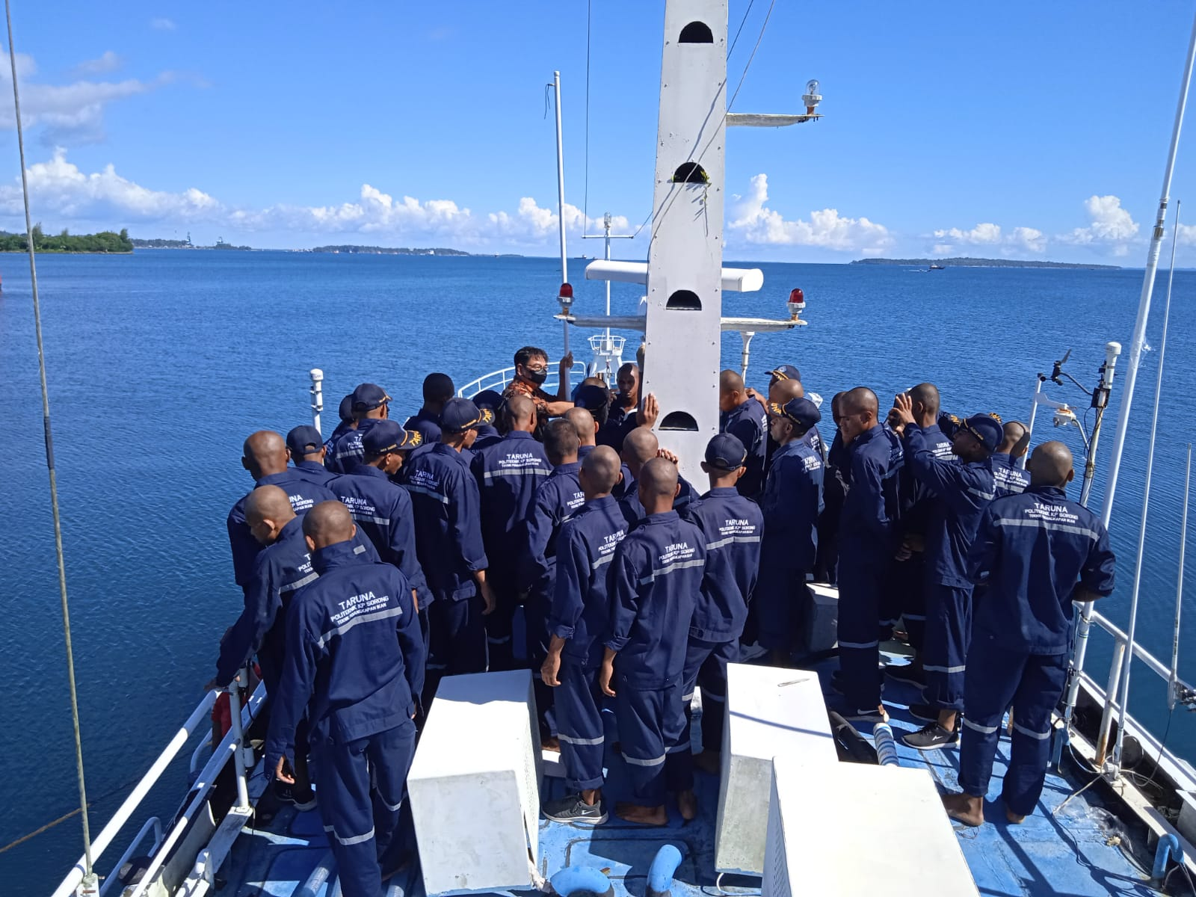
Praktik laut tahun 2022 dilaksanakan sebanyak 3 Trip yakni :
1. Trip Praktik Laut Integrasi Tefa Handline dan Papentaru 2022 di Seram Bagian Timur dan Bula, Maret 202
2. Trip Praktik Laut Integrasi Tefa Long Line dan DIKTI SORAYA di Kepulauan Ayau, Juni 2022
3. Trip Praktik Laut Integrasi Tefa Long Line dan DIKTI SORAYA di Kepulauan Mapia, November 2022

Slide 17
PUBLIKASI PENELITIAN
DOSEN TPI

Slide 18
No. | Nama Dosen TPI | Link google scholar
1 | Dr. Handayani | https://scholar.google.com/citations?hl=id&user=AqqPbzsAAAAJ&view_op=list_works&sortby=pubdate
2 | Amir Suruwaky, M.Si. | https://scholar.google.com/citations?hl=id&user=nbG7P4QAAAAJ&view_op=list_works&sortby=pubdate
3 | Muh. Kasim, M.Si. | https://scholar.google.com/citations?hl=id&user=GwH-F0oAAAAJ&view_op=list_works&sortby=pubdate
4 | Vicky R. A. Katili, M.Si. | https://scholar.google.com/citations?hl=id&user=cIyWnKEAAAAJ&view_op=list_works&sortby=pubdate
5 | Muh. Ali Ulat, M.Si. | https://scholar.google.com/citations?hl=id&user=mKB5r_8AAAAJ&view_op=list_works&sortby=pubdate
6 | Endang Gunaisah, M.Si. | https://scholar.google.co.id/citations?hl=id&user=GsVsfCkAAAAJ&view_op=list_works&sortby=pubdate
7 | Dr. Ismail | https://scholar.google.co.id/citations?hl=id&user=xDsMZvYAAAAJ&view_op=list_works&sortby=pubdate
8 | Misbah Sururi, M.Si. | https://scholar.google.co.id/citations?hl=id&user=Ddvow4MAAAAJ&view_op=list_works&sortby=pubdate
9 | Lay Tjarles, M.Si. | https://scholar.google.co.id/citations?hl=id&user=0LBqnTwAAAAJ&view_op=list_works&sortby=pubdate
10 | Mustasim, M.Si. | https://scholar.google.co.id/citations?hl=id&user=wQZ29IsAAAAJ&view_op=list_works&sortby=pubdate
11 | Sepri, M.Si. | https://scholar.google.co.id/citations?user=Q0ioXlsAAAAJ&hl=id
No | Tahun | Judul Publikasi 2022 | Klasifikasi | Author PKPS
1 | 2022 | SHUTER, THE INNOVATION TOOLS TO REPLACE STONE FOR HANDLINE BAIT OF TUNA | Nasional terindeks sinta 4 | Mustasim, Misbah Sururi, Muh Kasim, M Ali Ulat
2 | 2022 | Studi Komparatif Penurunan Pendapatan Pada Wisata Pantai Alami dan Amenitas Wisata Pantai Akibat Pandemi Covid-19 | Nasional terindeks sinta 3 | Endang Gunaisah, Ismail
3 | 2022 | Konektivitas Sistem Sosial-Ekologi Lamun dan Perikanan Skala Kecil Social-Ecological System Connectivity of Seaweed and Small Scale Fisheries | Nasional terindeks sinta 3 | Handayani
4 | 2022 | KEARIFAN LOKAL MASYARAKAT KEPULAUAN AYAU KABUPATEN RAJA AMPAT TERHADAP KESELAMATAN PELAYARAN DI ALUR PELAYARAN SEMPIT | Nasional terindeks sinta 4 | Lay Tjarles
5 | 2022 | Struktur Komunitas Plankton di Perairan Pantai Tanjung Kasuari, Kecamatan Sorong Barat, Kota Sorong | Nasional | Vicky Katili, Muh. Kasim
6 | 2022 | KOMPOSISI SUMBERDAYA IKAN HASIL TANGKAPAN PANCING ULUR DI PERAIRAN MALAUMKARTA PAPUA BARAT | Nasional terindeks sinta 5 | Misbah Sururi, Ismail, Amir Suruwaky, Vicky R Katily, Lay Tjarles
7 | 2022 | The relationship between small pelagic fish catches with sea surface temperature and chlorophyll in Makassar Strait waters | Nasional terindeks sinta 2 | Muh. Kasim
8 | 2022 | Persepsi dan Partisipasi Masyarakat Pesisir Malaumkarta dalam Rencana Pengembangan Wisata Bahari di Pulau Um | Nasional terindeks sinta 3 | Handayani, Mustasim, E Gunaisah, M Kasim
9 | 2022 | HANDLINE CATCHING USING METAL JIG DRIFT FISHING IN WEST PAPUA MALAUMKARTA WATERS | Nasional terindeks sinta 5 | M Sururi, AM Suruwaky, Vicky Katili, Lay Tjarles

Slide 19
PUBLIKASI PKM
DOSEN TPI

Slide 20
No. | Nama Dosen TPI | Link google scholar
1 | Dr. Handayani | https://scholar.google.com/citations?hl=id&user=AqqPbzsAAAAJ&view_op=list_works&sortby=pubdate
2 | Amir Suruwaky, M.Si. | https://scholar.google.com/citations?hl=id&user=nbG7P4QAAAAJ&view_op=list_works&sortby=pubdate
3 | Muh. Kasim, M.Si. | https://scholar.google.com/citations?hl=id&user=GwH-F0oAAAAJ&view_op=list_works&sortby=pubdate
4 | Vicky R. A. Katili, M.Si. | https://scholar.google.com/citations?hl=id&user=cIyWnKEAAAAJ&view_op=list_works&sortby=pubdate
5 | Muh. Ali Ulat, M.Si. | https://scholar.google.com/citations?hl=id&user=mKB5r_8AAAAJ&view_op=list_works&sortby=pubdate
6 | Endang Gunaisah, M.Si. | https://scholar.google.co.id/citations?hl=id&user=GsVsfCkAAAAJ&view_op=list_works&sortby=pubdate
7 | Dr. Ismail | https://scholar.google.co.id/citations?hl=id&user=xDsMZvYAAAAJ&view_op=list_works&sortby=pubdate
8 | Misbah Sururi, M.Si. | https://scholar.google.co.id/citations?hl=id&user=Ddvow4MAAAAJ&view_op=list_works&sortby=pubdate
9 | Lay Tjarles, M.Si. | https://scholar.google.co.id/citations?hl=id&user=0LBqnTwAAAAJ&view_op=list_works&sortby=pubdate
10 | Mustasim, M.Si. | https://scholar.google.co.id/citations?hl=id&user=wQZ29IsAAAAJ&view_op=list_works&sortby=pubdate
11 | Sepri, M.Si. | https://scholar.google.co.id/citations?user=Q0ioXlsAAAAJ&hl=id
No | Tahun | Judul Publikasi PKM 2022 | Author TPI PKPS
1 | 2022 | UNDERSTANDING THE ROLE OF JOINT BUSINESS GROUPS AS MARINE TOURISM CREATIVE ECONOMIC DEVELOPMENT EFFORTS | H Handayani, M. Ali Ulat, E Gunaisah, Ismail, Mustasim, Muh Kasim
2 | 2022 | OPTIMALISASI HASIL TANGKAPAN DENGAN PENGEMBANGAN PRODUK FILLET IKAN | Handayani, Mustasim , Endang Gunaisah, Muh. Kasim
4 | 2022 | SOSIALISASI DAN PRAKTIK ALAT KESELAMATAN DASAR DI LAUT UNTUK MENINGKATKAN PENGETAHUAN DAN KETRAMPILAN PENGUNJUNG WISATA BAHARI | Muh Kasim, Endang Gunaisah, Misbah Sururi
5 | 2022 | PEMAHAMAN PERAN KELOMPOK USAHA BERSAMA SEBAGAI UPAYA PENGEMBANGAN EKONOMI KREATIF WISATA BAHARI | Handayani, Muhamad Ali Ulat, Endang Gunaisah, Ismail, Mustasim, Muh Kasim
6 | 2022 | Edukasi Protokol Kesehatan Berbasis Panti Sebagai Upaya Membentuk Generasi Tanggap Covid-19 | Muh Kasim, Handayani
7 | 2022 | PRAKTIK PENGENALAN DAN KEMAMPUAN SCUBA DIVING BAGI MAHASISWA DAN MAHASISWI KEDOKTERAN UNIVERSITAS NEGERI PAPUA | Tjarles Lay, M Ali Ulat, Vicky Rizky Affandi Katili
8 | 2022 | Pelestarian Transplantasi Terumbu Karang di Pulau Gag | Vicky Rizky Katili, Lay Tjarles, Muhamad Ali Ulat, Amir M Suruwaky, Ismail
9 | 2022 | Peningkatan Kesadaran Masyarakat Melalui Sosialisasi Peran Dan Manfaat Hutan Mangrove | Ismail, Muhamad Ali Ulat
10 | 2022 | Studi Komparatif Penurunan Pendapatan Pada Wisata Pantai Alami dan Amenitas Wisata Pantai Akibat Pandemi Covid-19 | Endang Gunaisah

Slide 21
TERIMA KASIH

